Slide 1
T18 Memory Compiler 使用
M11102112 鍾宛廷

Slide 2
舊製程的 memory compiler 只有 Solaris 版本， EDA cloud linux 無法使用
T18的eda環境是linux,無法使用memory compiler
如果沒有使用memory compiler，只會產出一堆用flip flop 來當作memory而已

Slide 3
環境安裝與使用
安裝Simics虛擬機與 Solaris 9系統
參考 https://blog.csdn.net/qq_42446721/article/details/127297546
以及 https://blog.csdn.net/dinsh3100/article/details/124361042

Slide 4
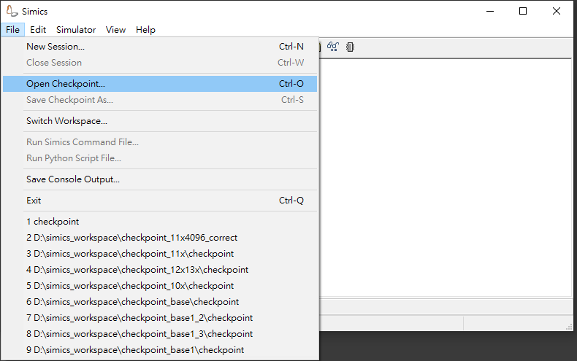
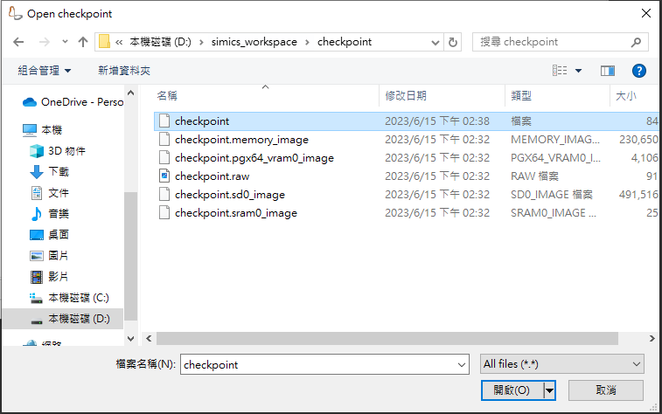

使用Simics開啟Solaris
開啟安裝好的Simics
File → Open Checkpoint
選擇仁甫提供的checkpoint，注意路徑要放在D槽下

Slide 5
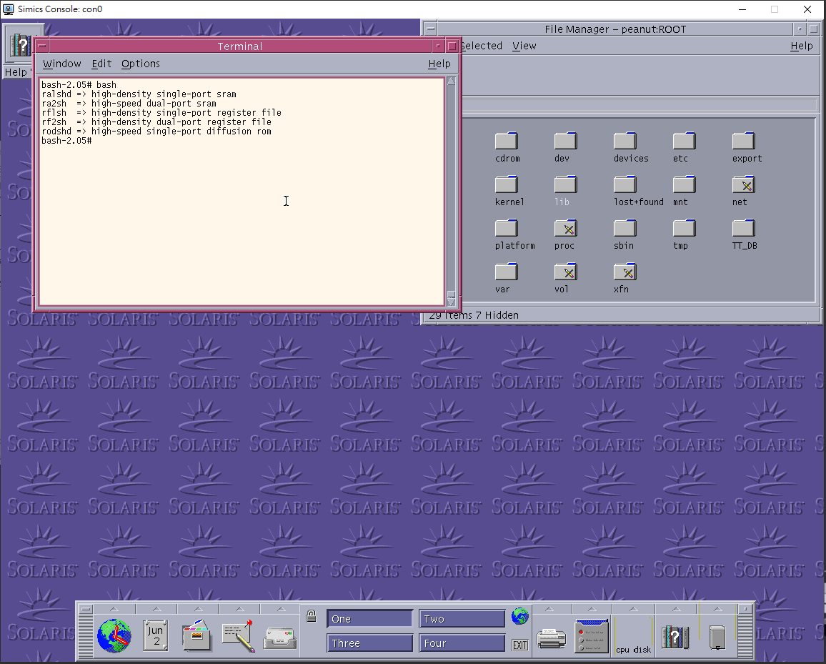
跳出Console，這裡面已經包含T18 Memory相關的資料可以直接使用
一進去的初始路徑在 export/home/ram
依照你自己想要放的位置在terminal更改路徑
*Tips :
系統老舊滑鼠請緩慢移動

Slide 6
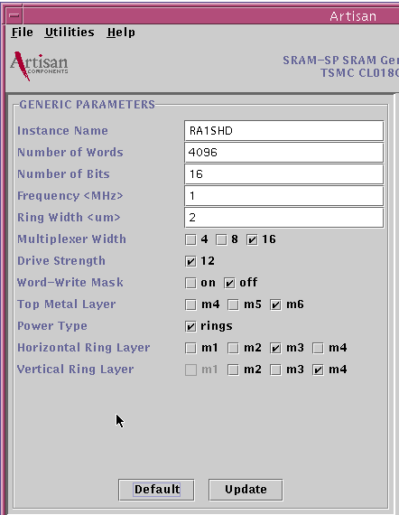
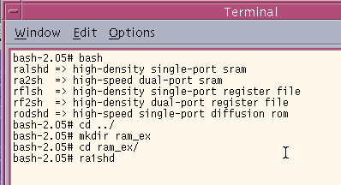
Memory Compiler使用
建立memory 的資料夾 mkdir ram_ex
進到資料夾 cd ram_ex
輸入指令開啟要建立的memory種類 → 開啟 Artisan
(種類請參考TSRI DC的課本，這邊以ra1shd示範)
*Tips :
這系統沒辦法用十鍵區的數字鍵盤與delete鍵
請善用主鍵區的數字鍵和backspace

Slide 7
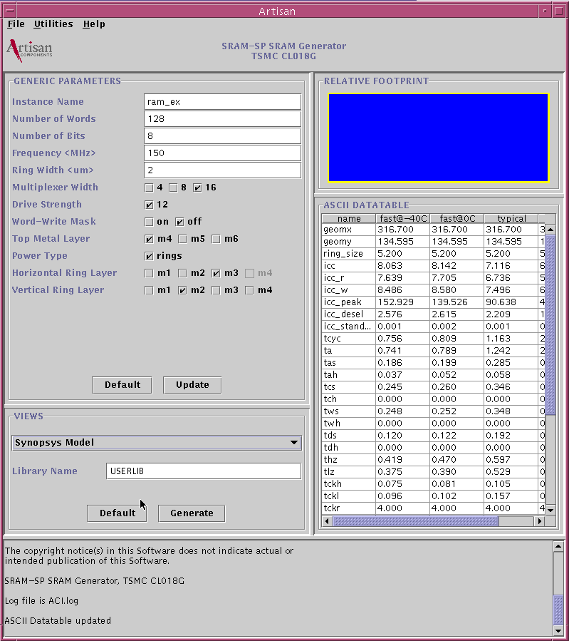
名稱與參數依需求自行調整
設定完成後Update，右側顯示Memory相關資訊
下方VIEWS選擇Synposys Model，輸入Library Name (可以自己取名，要記得這個名稱)
Generate
→ 資料夾中會產生4個.lib檔

Slide 8
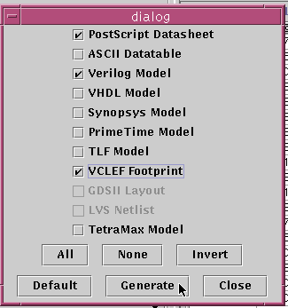
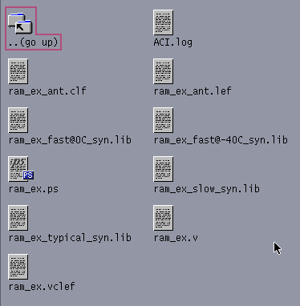
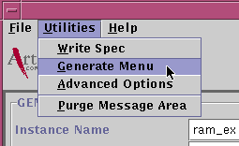
Utilities → Generate Menu
勾選PostScript Datasheet、Verilog Model、VCLEF Footprint (其他有需要也可勾選)
Generate
產生的所有檔案有這些 ↑

Slide 9
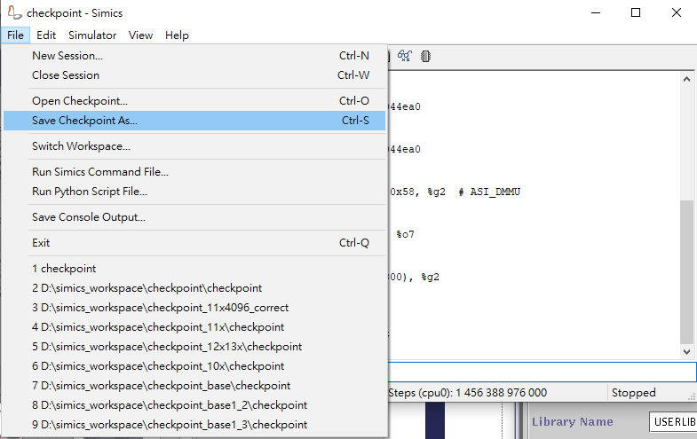
*儲存checkpoint
如果之後還有可能要打開可以存checkpoint，如果沒儲存關閉後資料會全部消失
記得建立新的資料夾再存checkpoint，不要把仁甫的checkpoint蓋掉

Slide 10
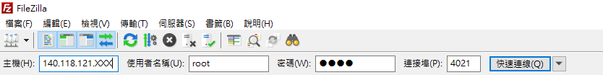
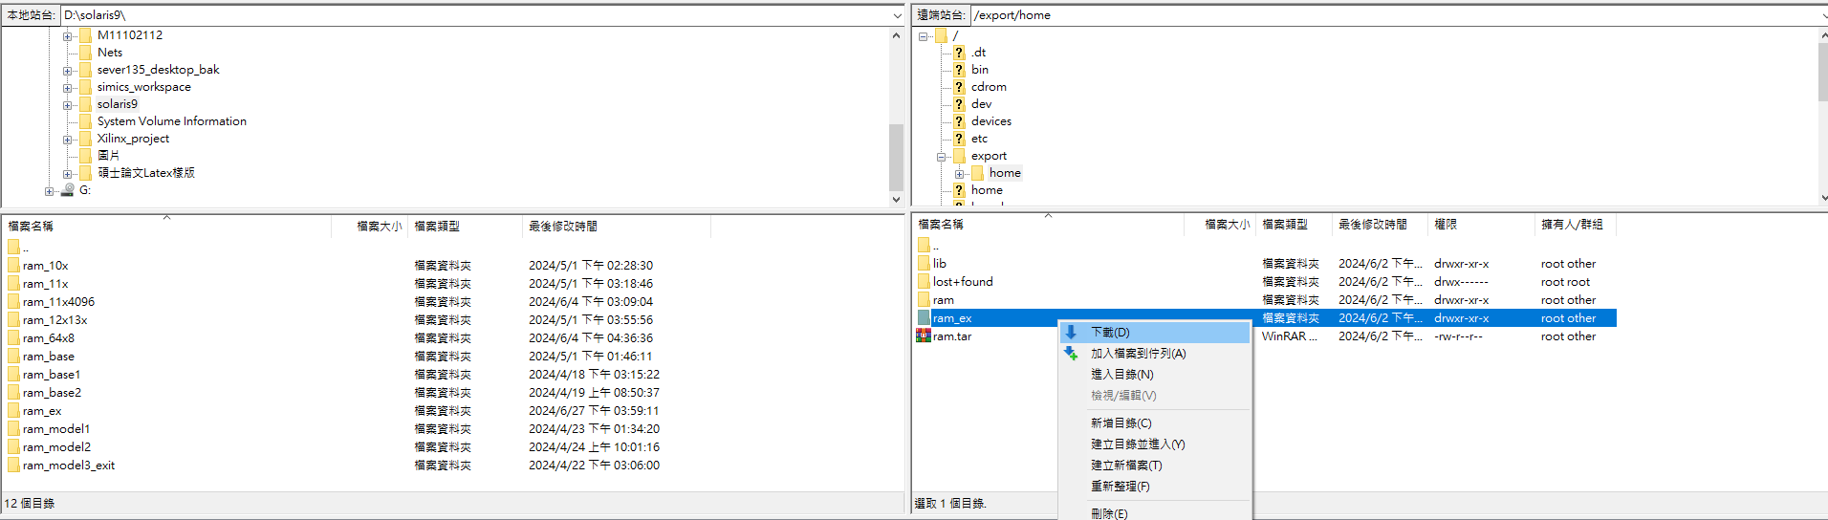
提取MC產生的檔案
*Tips :
Simics一定要是在run的狀態下才能連線
如果記憶體很多，前面最好要存checkpoint，
不然下載太多資料Simics會閃退，需要分多次下載
用FileZilla
主機 : 填入目前使用的電腦的IP
使用者名稱 : root
密碼 : 1234
連接埠 : 4021

Slide 11
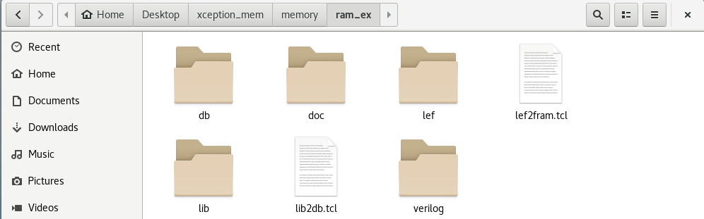
準備檔案
從工作站135的 “/home/mst22f/m11102112/Desktop/xception_mem/memory”中，複製template並修改資料夾名稱
將MC產生的檔案一一丟進對應的資料夾裡面
修改lib2db.tcl中的ram name
修改lef2fram.tcl中的lib_name，(如果不在135跑， tech_file路徑可能不一樣，記得改)

Slide 12
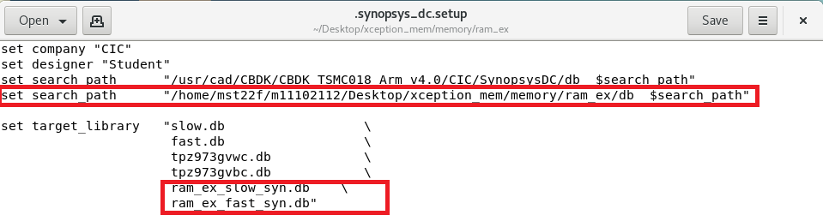
產生db給DC用
Terminal 輸入 csh
開啟library compiler : lc_shell
執行script : source lib2db.tcl
檢查db資料夾中是否產生 “xxx_fast_syn.db” 跟”xxx_slow_syn.db”
在.synopsys_dc.setup中加入以下資訊
*Tips :
記得先加slow再加fast，這樣timing分析時才會吃到slow

Slide 13
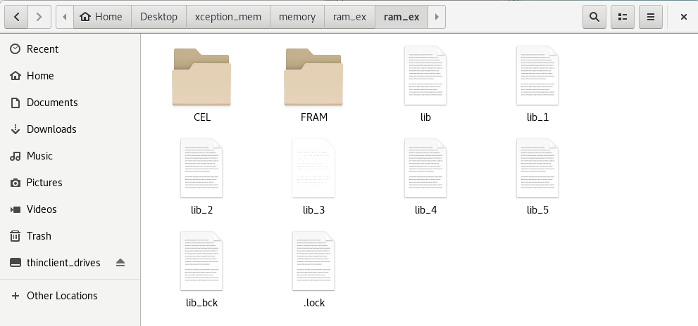
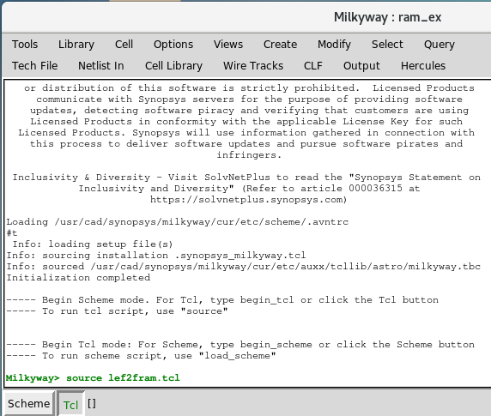
產生FRAM給ICC用
Terminal 輸入 csh
開啟Milkyway: Milkyway
選擇Tcl模式執行script : source lef2fram.tcl
檢查有無產生”ram_xx”資料夾，資料夾中有無CEL、FRAM、lib…等的資料夾與檔案

Slide 14
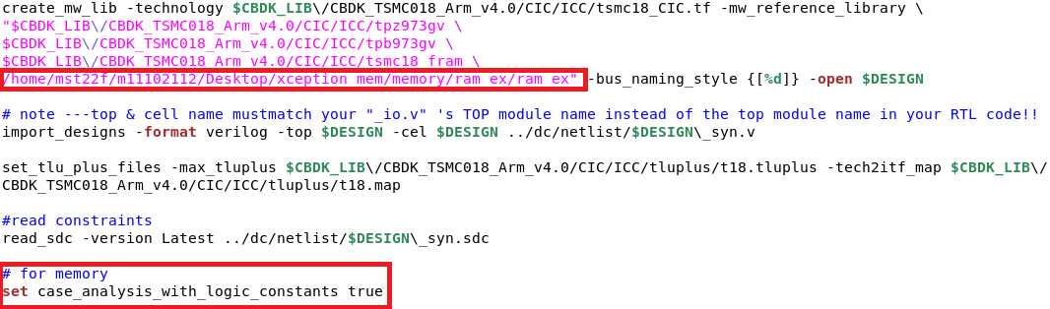
複製跑DC時改過的.synopsys_dc.setup到ICC資料夾下
在ICC的01_setup.tcl中加入以下資訊

